Slide 1
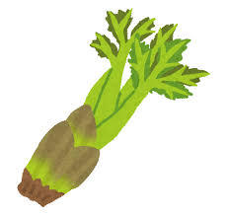
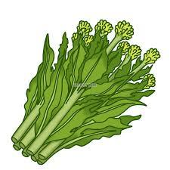
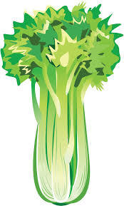
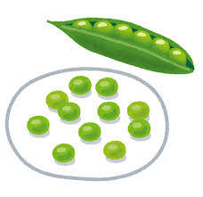
春野菜の成分と効能
◎植物性アルカロイド
たらの芽、ふきのとう、つくし、ぜんまい、うどなど‥春野菜の苦味成分。腎臓のろ過機能を向上
新陳代謝促進し老廃物を体外に排出効果
◎イソチオシネアート
春キャベツ、新たまねぎ、菜の花など‥肝臓の解毒作用を強化する効果
◎テルペン
せり、セロリ、あしたばなど‥血行促進やストレス緩和、抗酸化作用
◎フラボノイド
さやえんどう、グリンピースなど‥抗酸化作用
◎アリシン
ねぎ、わけぎ、新玉ねぎなど‥活性酸素を除去し、疲労回復効果
◎アスパラギン酸
グリーンアスパラ、うどなど‥利尿作用、疲労物質除去
◎カリウム、食物繊維
せり、根三つ葉、わけぎ、たけのこなど‥体内の不要なナトリウム排出し、高血圧予防

